Slide 1
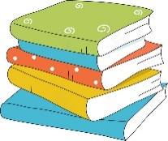
四
下
数
学
4.1.3 小数的读法、写法
讲师：PPT818

Slide 2
目
录
1
温故知新
CONTENTS
2
新知探究
3
课堂练习
4
课堂小结

Slide 3
温故知新
03
1
学而时习之，不亦说乎

Slide 4
温故知新
名称 | 体重(千克)
猴子 | 25
梅花鹿 | 76
老虎 | 180
大象 | 3005
你能读出表格中的数据吗?
25 读作：
二十五
76 读作：
七十六
180 读作：
一百八十
3005 读作：
三千零五
说一说你是怎样读数的?

Slide 5
温故知新
名称 | 体重(千克)
熊猫 | 七十八
狮子 | 一百七十
骆驼 | 五百二十三
犀牛 | 二千零六
你能写出表格中的数据吗?
七十八 写作：
78
一百七十 写作：
170
五百二十三 写作：
523
二千零六 写作：
2006
说一说你是怎样写数的?

Slide 6
新知探究
03
2
学，然后知不足。

Slide 7
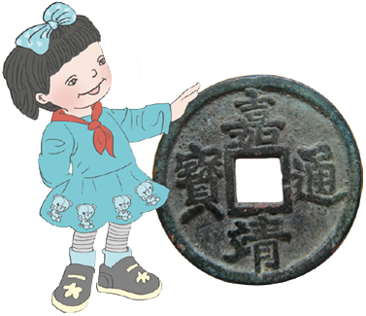
新知探究
这是世界上最大的古钱币。
高：0.58m
厚：3.5cm
重：41.47kg
你能读出这枚古钱币的有关数据吗?

Slide 8
新知探究
小组讨论：怎样读小数？试着读一读并展示你的答案。
0 . 5 8
读作：
零
点
五
八
先读整数部分
整数部分按照整数的读法读。
再读小数点
小数点读作“点”。
最后读小数部分
小数部分
依次
读出每个数字。

Slide 9
新知探究
按整数的读法读
读作“点”
3 . 5
读作: 三点五
依次读出每个数字

Slide 10
新知探究
41.47
读作:
四十一
点
四七
7009.008
读作:
七千零九
点
零零八
整数部分中间有几个“0”都只读一个；
小数部分有几个“0”就读几个“零”。

Slide 11
新知探究
据国内外专家实验研究预测：到2100年，与1900年相比，全球平均气温将上升一点四至五点八摄氏度，平均海平面将上升零点零九至零点八八米。
你能写出上面这段话里的小数吗?

Slide 12
新知探究
小组讨论：怎样写小数？试着写一写并展示你的答案。
一 点 四
写作：
1
.
4
先写整数部分
按照整数的写法写。
在个位右下角写
再写小数点
“.”。
最后写小数部分
依次
写出每个数字，不能遗漏。

Slide 13
新知探究
交流：你是怎样写出下面小数的？
按整数的写法写
五点八
写作: 5 . 8
依次写出每个数字
写作“.”

Slide 14
新知探究
写一写:
零点零九
写作:
0
.
0 9
零点八八
写作:
0
.
8 8
整数部分是“零”就写“0”。

Slide 15
新知探究
一千零二点 零零二
写作:
1002
.
002
整数部分每级中有“0”时，要写满数位。
小数部分按照读法把“0”依次写出即可。

Slide 16
课堂练习
03
3
纸上得来终觉浅,绝知此事要躬行

Slide 17
课堂练习
六点五
零点零四
六点七二
零点零五八
三百四十点零九

Slide 18
课堂练习
三百点七一 写作：
五点零六 写作：
零点零八九 写作：
300.71
5.06
0.089

Slide 19
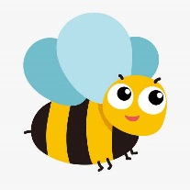
课堂练习
20.6
6.007
一百点一零一
七点零五
100.101
7.05
二十点六
六点零零七

Slide 20
课堂练习
6
6
0
0
.
1.只读一个零:____________________。
2.读两个零:______________________。
3.一个零都不读出来:______________。
60.06
6.006
6.060
6.600
600.6

Slide 21
课堂小结
03
4
学而不思则惘，思而不学则殆

Slide 22
课堂小结
知识小结
小数的读法:
小数的写法:
按整数的读法读
读作“点”
按整数的写法写
写作“.”
3 . 5
读作: 三点五
五点八
写作: 5 . 8
依次读出每个数字
依次写出每个数字

Slide 23
四
下
数
学
感谢各位的仔细聆听
讲师：PPT818

